Slide 1
Europa fängt in der
Gemeinde an
Ein Netzwerk aus gewählten Lokalpolitiker*innen, das gemeinsam daran arbeitet,
EU-Inhalte vor Ort zu vermitteln
Europa fängt in der Gemeinde an

Slide 2
Was ist
“Europa fängt in der Gemeinde an”?
Europa fängt in der Gemeinde an

Slide 3
Das EU Projekt “Europa fängt in der Gemeinde an” beruht auf dem Prinzip, daß EU-Einrichtungen und Behörden der Mitgliedstaaten gemeinsam dafür verantwortlich sind, EU-Thematiken zu kommunizien – angefangen auf lokaler Ebene.
Was ist “Europa fängt in der Gemeinde an"?
Europa fängt in der Gemeinde an

Slide 4
Wir ermutigen Gemeinden jeder Grösse, insbesondere kleinere mit unter 100 000 Einwohner*innen, die weniger von der Öffentlichkeitsarbeit der EU erreicht werden, sich zu bewerben und Mitglied zu werden.
Wer kann am Projekt teilnehmen?
Europa fängt in der Gemeinde an

Slide 5
Wie Sie dem Netzwerk beitreten — Registrierung
Europa fängt in der Gemeinde an

Slide 6
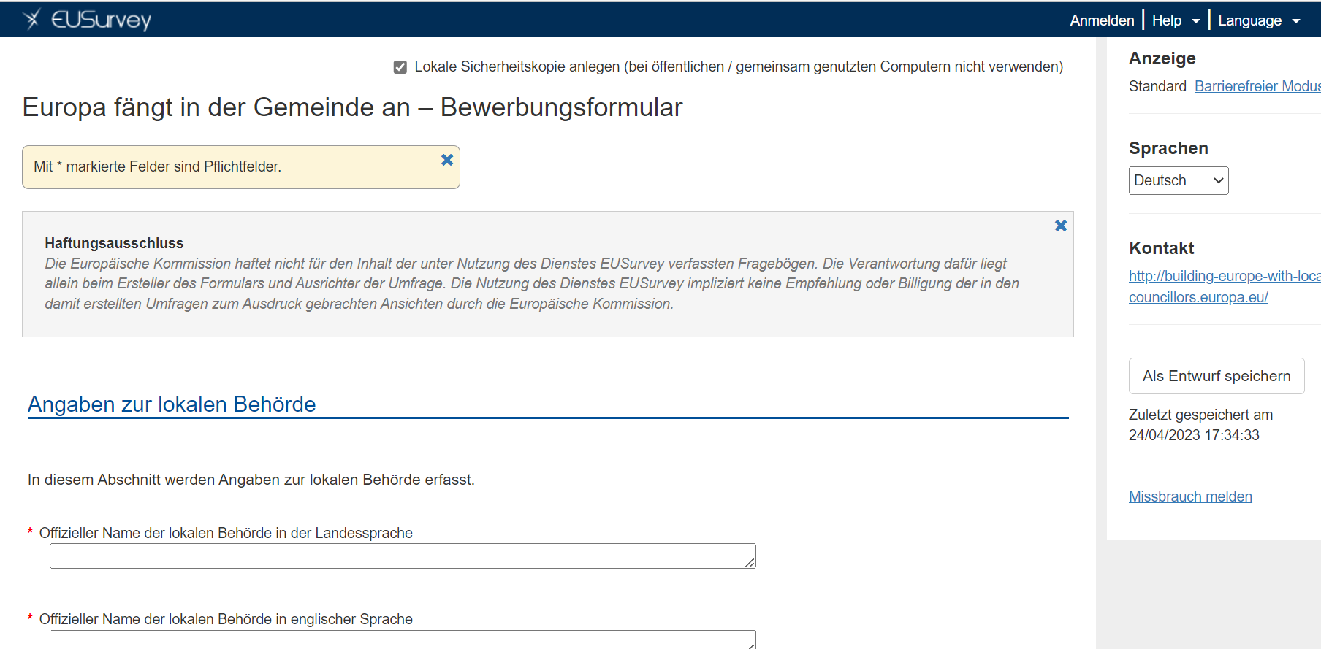
Um sich zu bewerben, füllt die lokale Behörde ein Bewerbungsformular aus, aus dem der Name des Gemeinderatsmitglieds hervorgeht, das dem Netzwerk beitreten soll.
Wie Sie dem Netzwerk beitreten– Registrierung
Europa fängt in der Gemeinde an

Slide 7
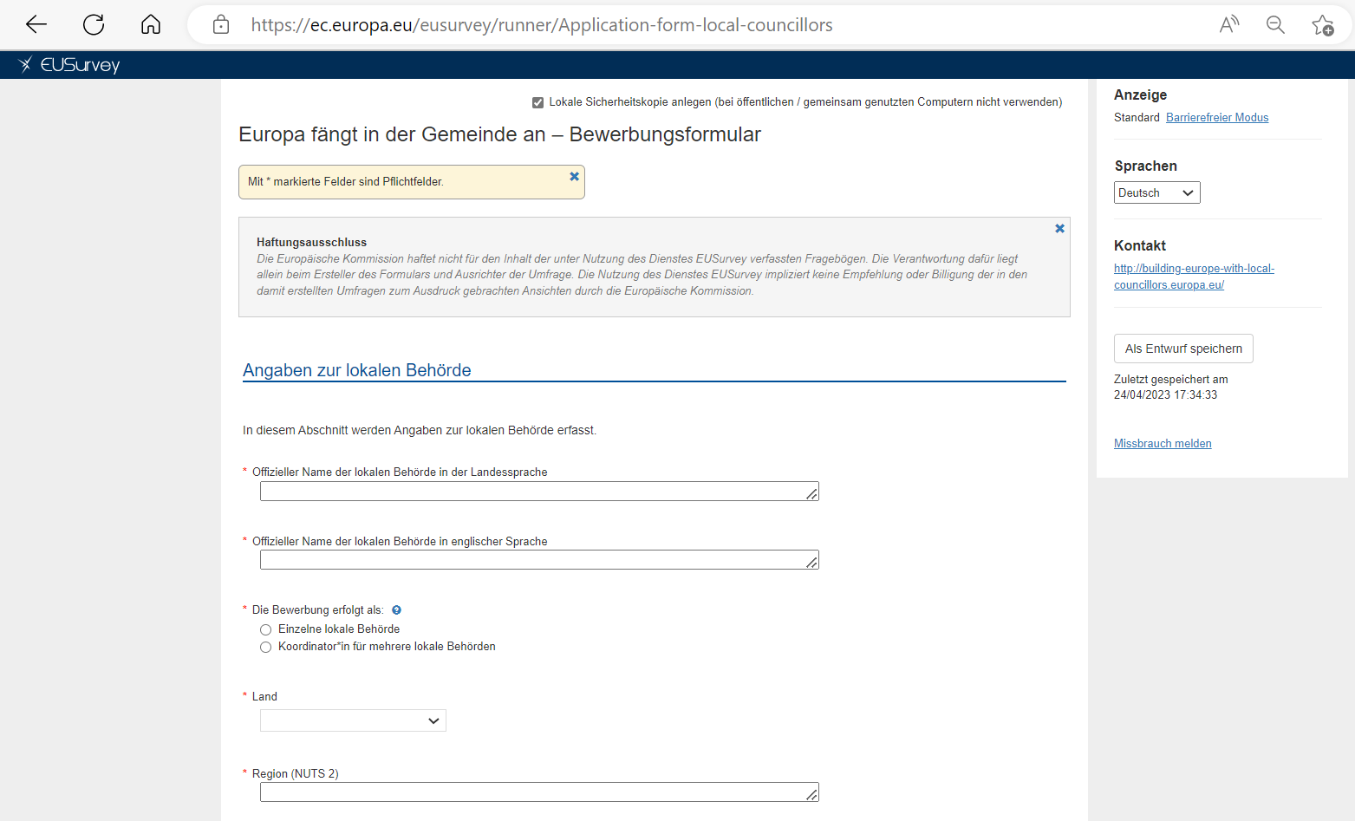
To apply, the local authority needs to fill in an application form indicating the name of the local councillor designated to become a network member.
How to join the network – the registration process
Building Europe with Local Councillors

Slide 8
Dem Online-Bewerbungsformular liegt eine zu unterzeichnende Erklärung bei, mit der die Unterzeichnenden ausdrücken, daß sie EU-Inhalte vor Ort vermitteln möchten und sich dazu verpfichten. Diese Erklärung muß sowohl von der Rechtsvertretung der lokalen Behörde als auch vom ausgewählten Gemeinderatsmitglied unterzeichnet werden.
Wie Sie dem Netzwerk beitreten– Registrierung
Europa fängt in der Gemeinde an

Slide 9
The online application form is accompanied by a signed declaration which expresses the interest and commitment of the signatories in communicating Europe on the ground. This declaration needs to be signed by both the local authority’s legal representative, and the designated local councillor.
How to join the network – the registration process
Building Europe with Local Councillors

Slide 10
Lokale Behörde Partnerstelle der Kommission zur Vermittlung von EU-Inhalten vor Ort Von der Behörde aufgestellte/r gewählte/r Lokalpolitiker*in Mitglied des Netzwerks “Europa fängt in der Gemeinde an”
Wie das Netzwerk funktionieren wird
Europa fängt in der Gemeinde an

Slide 11
5 Hauptvorteile, an diesem Netzwerk teilzunehmen
Europa fängt in der Gemeinde an

Slide 12
5 Hauptvorteile, and diesem
Netzwerk teilzumehmen
Priviligierter Zugang zu offiziellen Kommunikationsquellen in Landessprache, Kommunikationsmaterial, Online und Offline-Seminaren und weiteren Informationen, die es erleichtern, mit Bürgerinnen und Bürgern über EU-Themen zu sprechen.
Besuche im Besucherzentrum der Europäischen Union in Brüssel mit Vorrang, entweder physisch oder digital, wenn möglich in passender Sprache.
Umfassender Austausch mit anderen Mitgliedern des Netzwerkes über eine spezielle Online-Plattform.
Die Unternehmungen des Mitglieds im Zusammenhang mit dem Netzwerk sorgen für Sichtbarkeit auf EU-Ebene
Priviligierter Zugang zu einer Vielzahl an EU-Netzwerken für Öffentlichkeitsarbeit, darunter 420 EUROPE DIRECT-Zentren, aus beinahe jeder EU-Region.
Europa fängt in der Gemeinde an

Slide 13
Sonderumfrage
Europa fängt in der Gemeinde an

Slide 14
. Durch Ihre Teilnahme bei der Sonderumfrage werden Sie in die Lage versetzt, die Bürgerinnen und Bürger in Ihrem Wahlkreis mit relevante EU-Themen zu versorgen. Aufgrund Ihrer Antworten in der Sonderumfrage werden Sie die Möglichkeit haben: - relevante EU-Informationen zu erhalten - an online Veranstaltungen teilzunehmen - an Besuchen zu EU Institutionen teilzunehmen, wenn möglich in Ihrer Landessprache Weblink zur Sonderumfrage: https://ec.europa.eu/eusurvey/runner/BELC-specific-survey
Sonderumfrage
Europa fängt in der Gemeinde an

Slide 15
Partnerschaft mit dem Ausschuss der Regionen
Europa fängt in der Gemeinde an

Slide 16
Partnerschaft mit dem Ausschuss der Regionen
Das Netzwerk “Europa fängt in der Gemeinde an” profitiert von der engen Koordination mit dem “Europäischen Netz der regionalen und lokalen EU-Beauftragten” des EU-Ausschusses der Regionen.
Das Europäische Netz der regionalen und lokalen EU-Beauftragten wurde 2021 vom Europäischen Ausschuss der Regionen eingerichtet und teilt einige der Ziele unseres Netzwerks. So sollen beispielsweise Gemeinderatsmitglieder über EU-Politik informiert und bei Aktivitäten mit EU-Bezug unterstützt werden.
Während sich unser Netzwerk hauptsächlich auf die Kommunikation mit Bürgerinnen und Bürgern konzentriert, dient das Netzwerk des Ausschusses der Regionen dazu, Verknüpfungen mit der Arbeit der Ausschussmitglieder zu schaffen.
Sie können Mitglied beider Netzwerke sein!
Europa fängt in der Gemeinde an

Slide 17
Was wird von Mitgliedern des Netzwerkes erwartet?
Europa fängt in der Gemeinde an

Slide 18
Was wird von Mitgliedern
Des Netzwerkes erwartet?
Daß sie in Ihrem Wahlkreis und mit Lokalmedien über allgemeine politische Initiativen und Maßnahmen der EU debattieren.
Daß sie Politik, Aktivitäten und Initiativen der EU anhand zutreffender Informationen aus vertrauenswürdigen Quellen objektiv vorstellen.
Daß sie sich ins Netwerk einbringen, indem sie beispielsweise ca. zweimal jährlich an einer Umfrage teilnehmen.
Europa fängt in der Gemeinde an

Slide 19
Dem Netzwerk beitreten Die nächsten Schritte?
Europa fängt in der Gemeinde an

Slide 20
Dem Netzwerk beitreten
Die nächsten Schritte?
Sobald eine lokale Behörde und ihre ausgewählten Ratsmitglieder als Partnerstelle und Mitglieder des Projekts angenommen wurden, erhalten sie:
Materialien, um öffentlich auf die Teilnahme am Projekt hinzuweisen, bestehend aus einem auszudruckenden Zertifikat, einer Metallplakette und einem Roll-up für die lokale Behörde, das an einem frei zugänglichen Ort platziert werden kann
Einen Eintrag als Projektmitglied auf der öffentlichen Website
Zugriff auf eine Online-Informationsplattform
Regelmäßig E-Mails mit Materialien und aktuellen Informationen zu den Projektaktivitäten
Zudem werden die Gemeinderatsmitglieder nach ihrer Aufnahme über ihre Interessen und ihren Informationsbedarf befragt. Je nach
ihren Antworten werden sie anschließend zu thematisch passenden Online- und Offline-Treffen eingeladen.
Europa fängt in der Gemeinde an

Slide 21
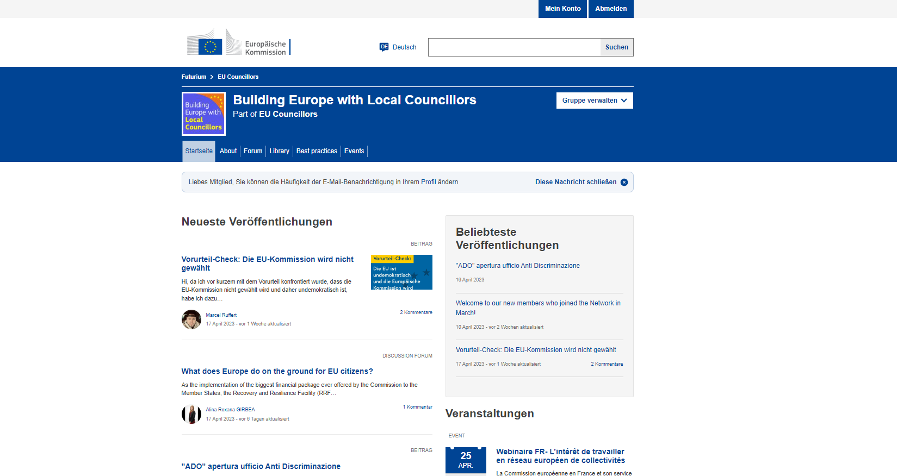
Die Online-Kommunikationsplattform für die Mitglieder von „Europa fängt in der Gemeinde an“ wird auf der Plattform “Futurium”der Europäischen Kommission platform gehostet (https://futurium.ec.europa.eu /en?language=de). Mitglieder müssen sich bei EU login registrieren, um auf die Plattform zugreifen zu können.
Dem Netzwerk beitreten
Die nächsten Schritte?
Europa fängt in der Gemeinde an

Slide 22
The online communication platform for the members of Building Europe with Local Councillors is hosted on the European Commission Futurium platform (https://futurium.ec.europa.eu). Members will need to register to EU login to receive access to the platform.
Joining the network what happens next?
Building Europe with Local Councillors

Slide 23
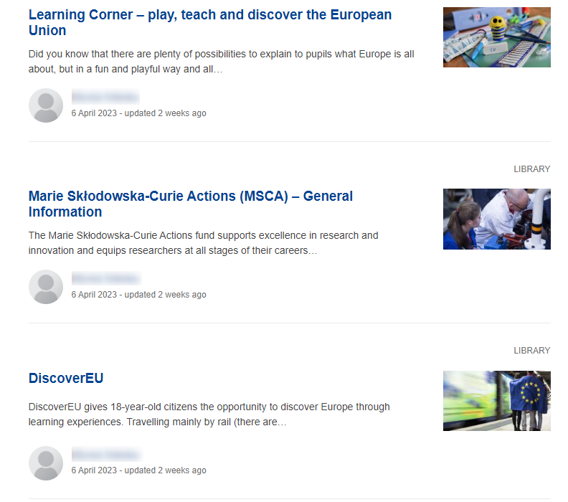
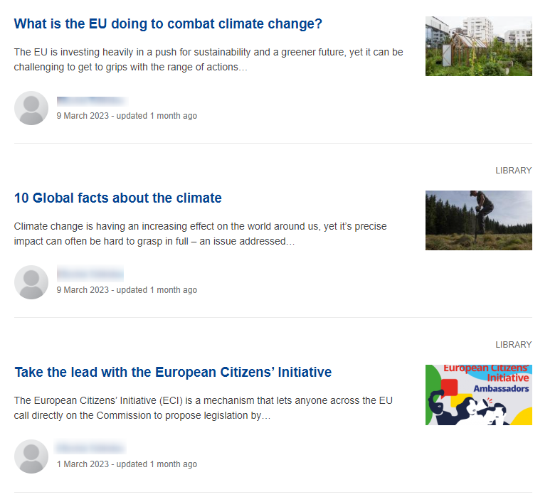
Die online Kommunikations-Plattform für Mitglieder
Building Europe with Local Councillors group
Europa fängt in der Gemeinde an

Slide 24
Die online Kommunikations-Plattform für Mitglieder
Was für Inhalte bietet die Plattform?
Informationen gemäss Bedarf und Interessengebieten, die die Mitglieder bei der Sonderumfrage angegeben haben
Ein Diskussionsforum für den Wissens- und Erfahrungsaustausch zwischen den Mitgliedern
Ausgewähles Informationsmaterial
Einen Kalendar mit online sowie offline Veranstaltungen
Eine gemeinsame Gruppe mit den regionalen und lokalen EU-Beauftragten des EU-Ausschusses der Regionen
Europa fängt in der Gemeinde an

Slide 25
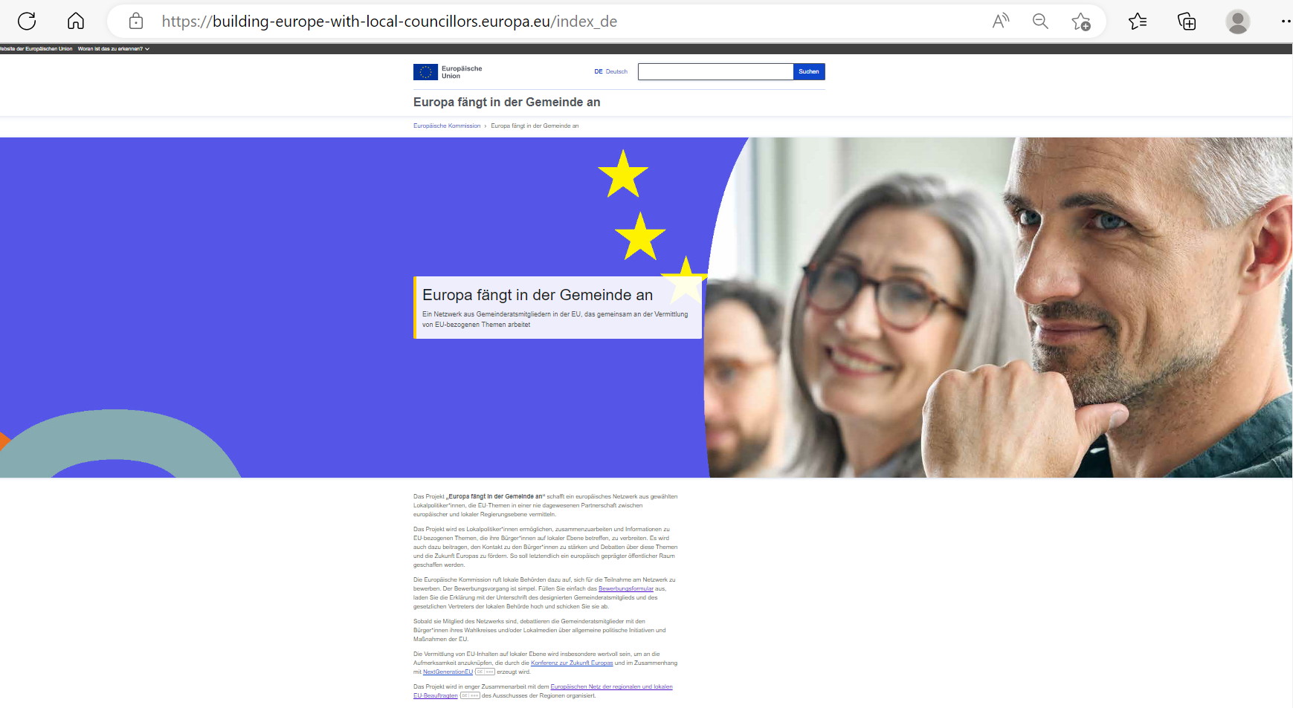
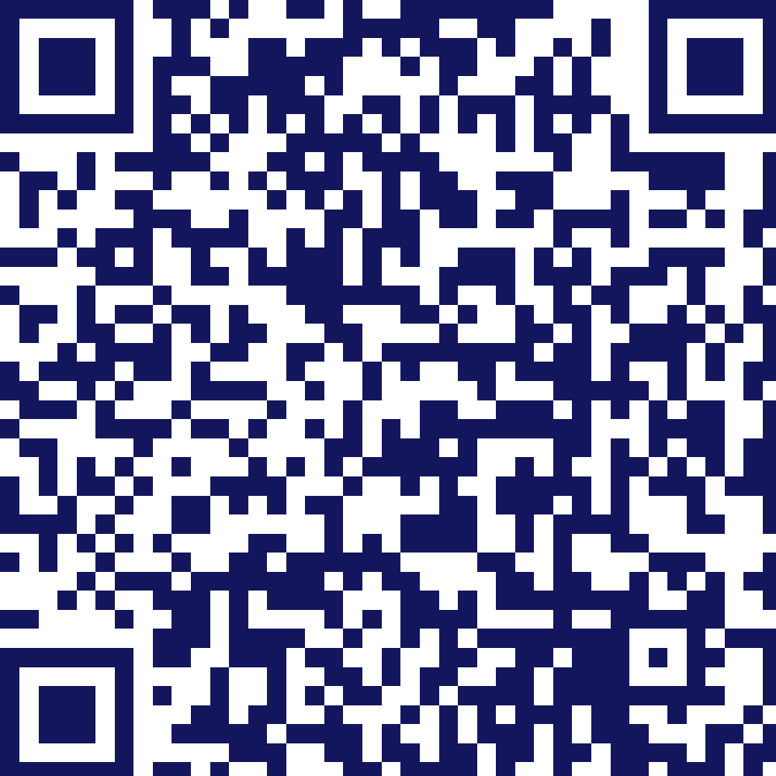
building-europe-with-local-councillors.europa.eu
Europa fängt in der Gemeinde an

Slide 26
Danke
Europa fängt in der Gemeinde an
Ein Netzwerk aus gewählten Lokalpolitiker*innen, das gemeinsam daran arbeitet, EU-Inhalte vor Ort zu vermitteln
Kontakt: info@eu-councillors.eu
Notes:
Ein Netzwerk aus gewählten Lokalpolitiker*innen, das gemeinsam daran arbeitet,
EU-Inhalte vor Ort zu vermitteln

